Slide 1
Терренкур- маршрут оздоровления. Из опыта работы. Инновационные формы оздоровления детей старшего дошкольного возраста.
Моховикова Т.В.,
воспитатель ВКК
МАДОУ детский сад 6,
Красноуфимск ГО

Slide 2
Терренку́р (от фр. terrain — местность и cours — курс лечения) — метод лечебной физкультуры, предусматривающий дозированные физические нагрузки в виде пешеходных прогулок, восхождений в гористой местности по определённым, размеченным маршрутам.

Slide 3
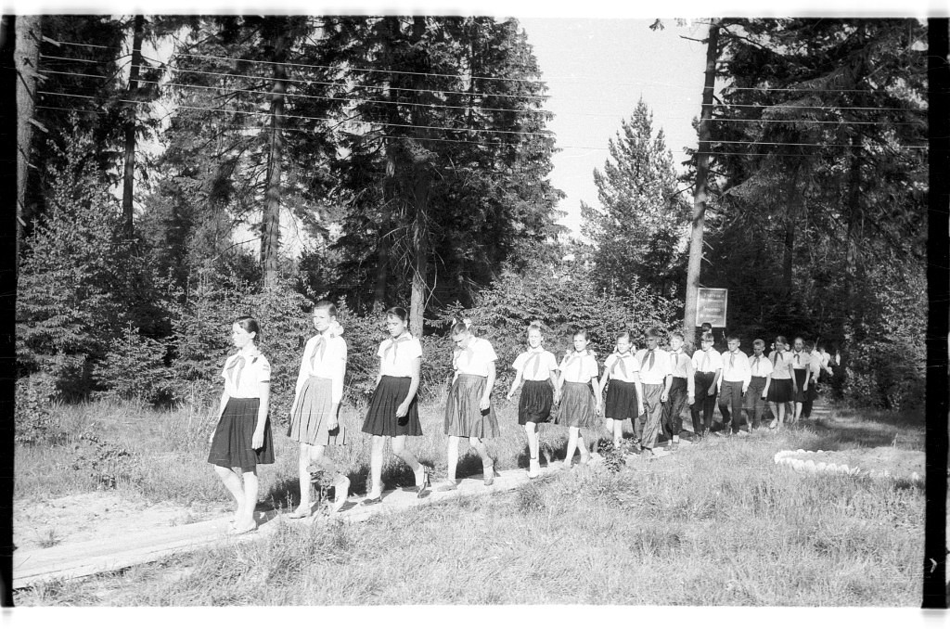
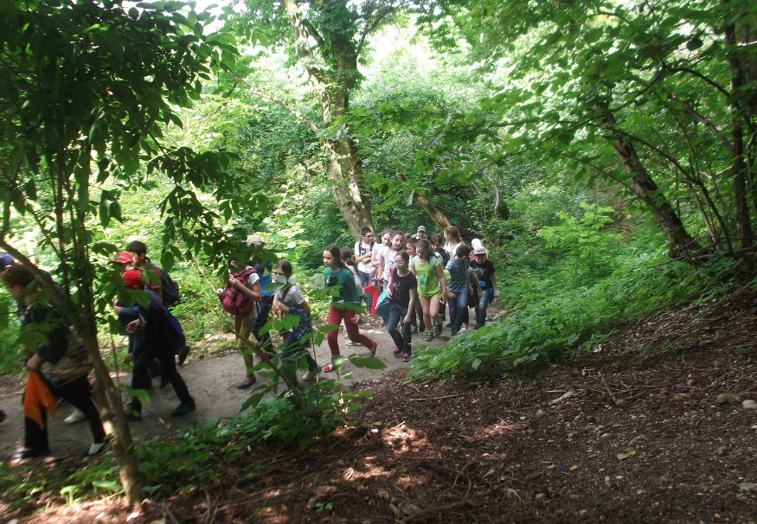
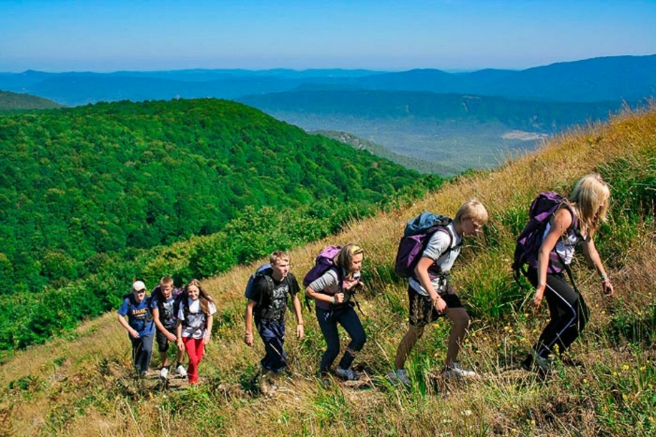
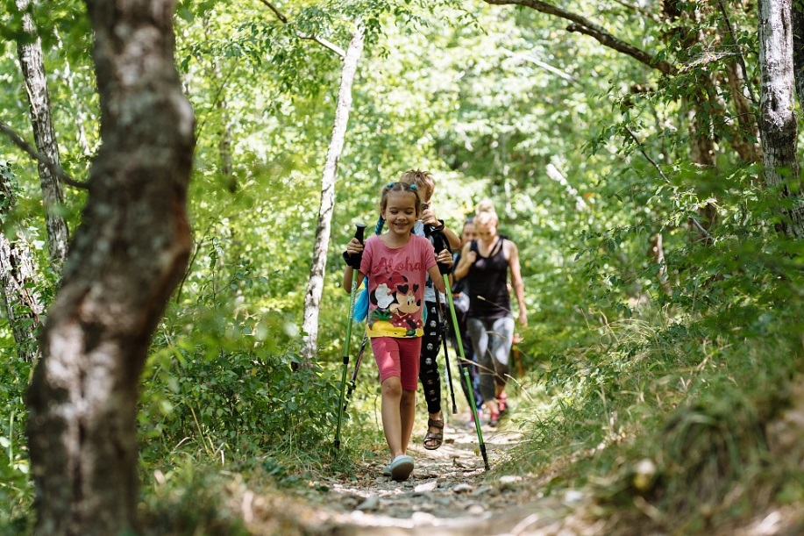
Терренкур в лагере «Орленок»

Slide 4
Образовательный терренкур – это специально организованные маршруты для детей по территории ДОУ с посещением зоны игр на асфальте, центров познавательно-исследовательской деятельности, прохождением экологических и оздоровительных троп, которые способствуют оздоровлению организма детей, повышают двигательную, познавательную, творческую активность каждого ребёнка.

Slide 5
Станции
«Экологическая тропа»
«Птичий городок»
«Спортивная»
«Игры на асфальте»
«Экспериментальная»
«Дорожная азбука».

Slide 6
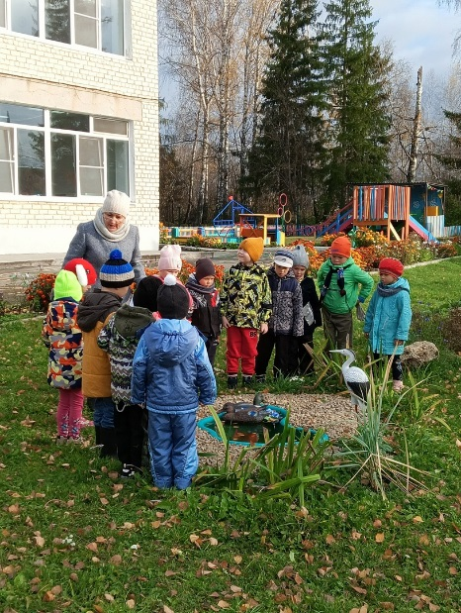
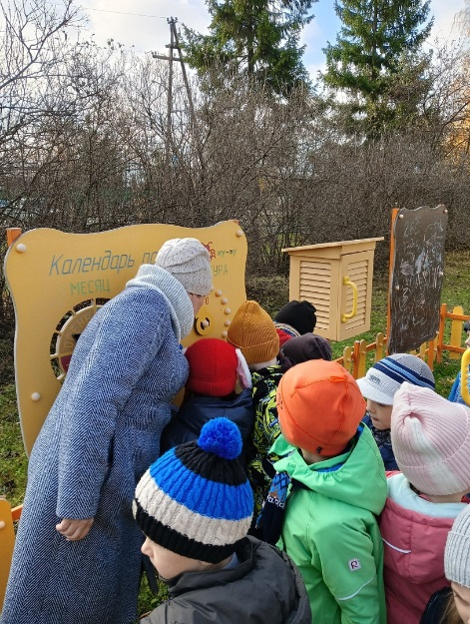
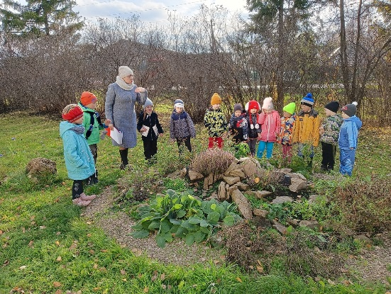
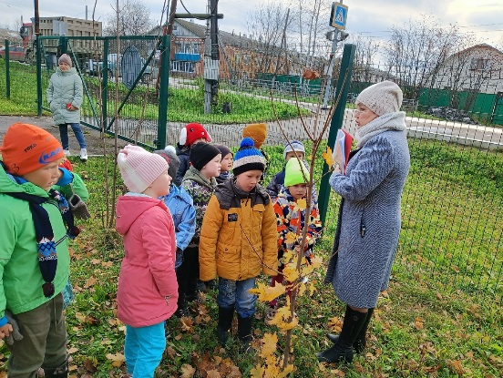
Станция «Экологическая тропа»
Остановка- «Хвойный лес», «Сиреневая аллея», «Кленовая аллея», «Рябиновая аллея», «Озеро», «Лекарственные травы», «Метеостанция», «Цветочная клумба», «Огород»

Slide 7
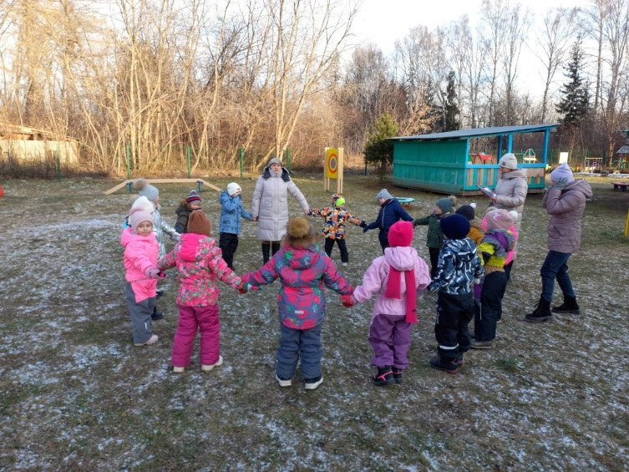
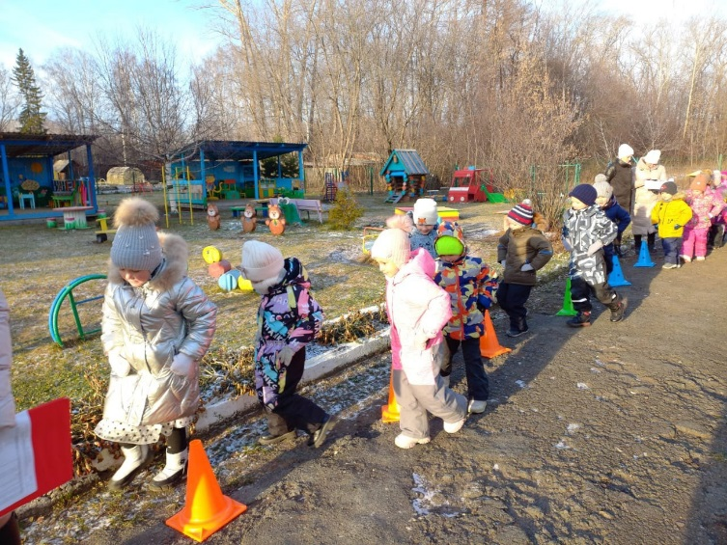
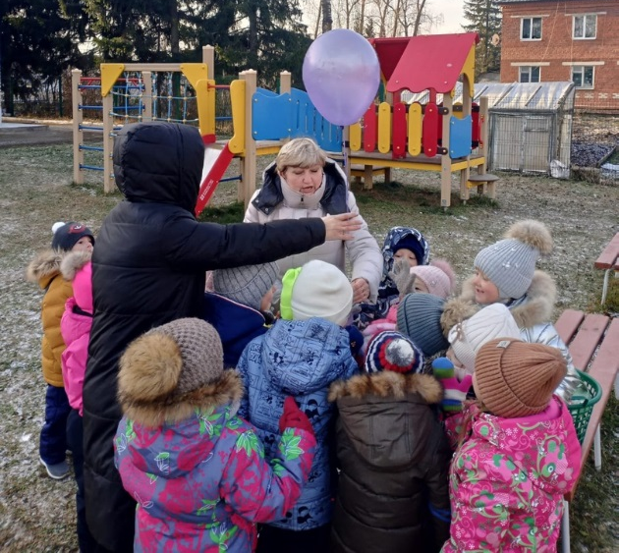
Образовательный терренкур «Помощь Лесовичку»

Slide 8
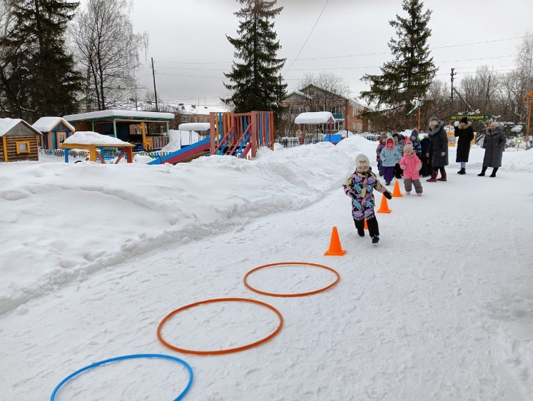
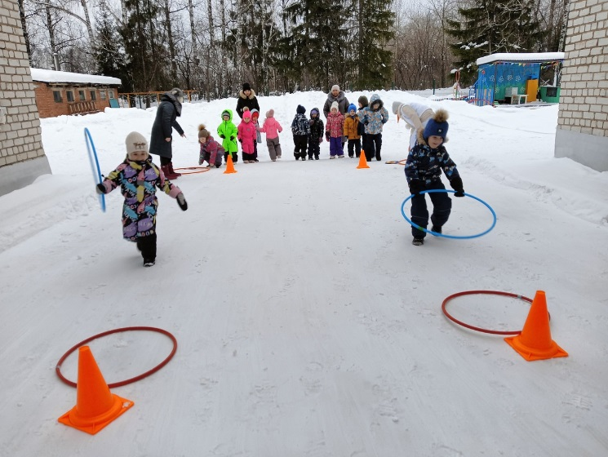
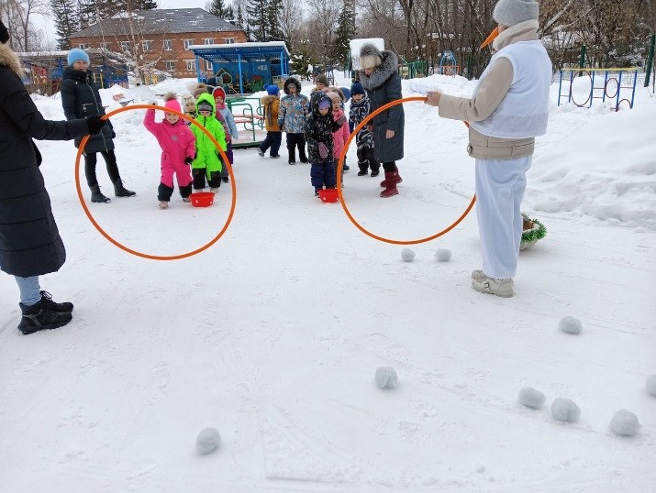
Образовательный терренкур «Шарфик для снеговика»

Slide 9
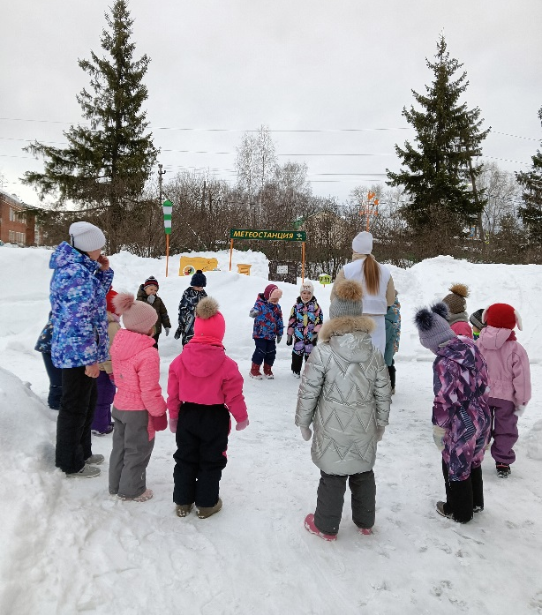
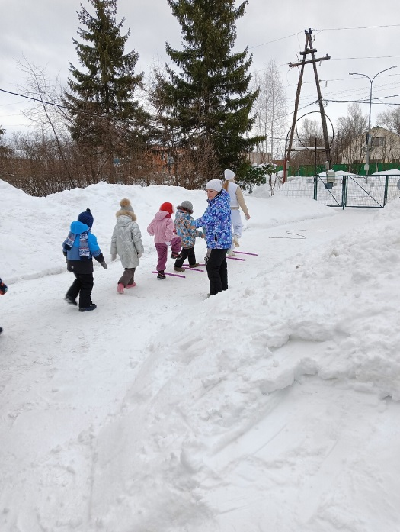
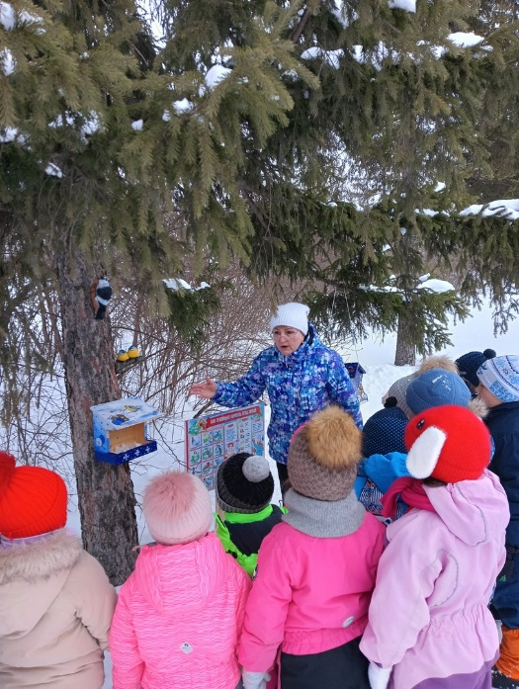
Образовательный терренкур «Проделки Снежной королевы»

Slide 10
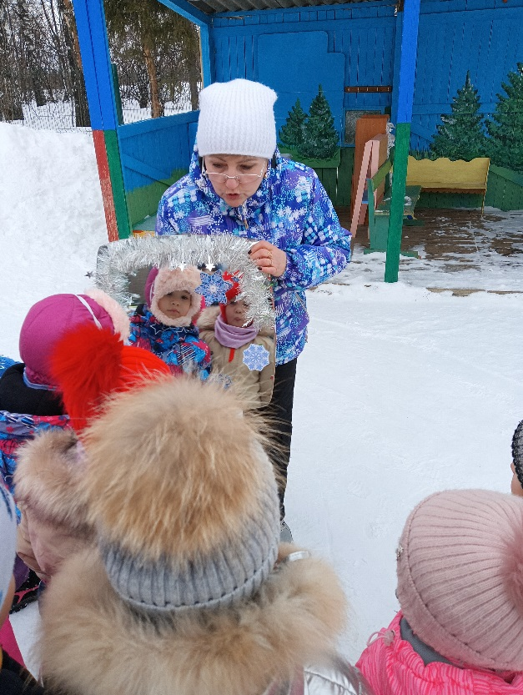
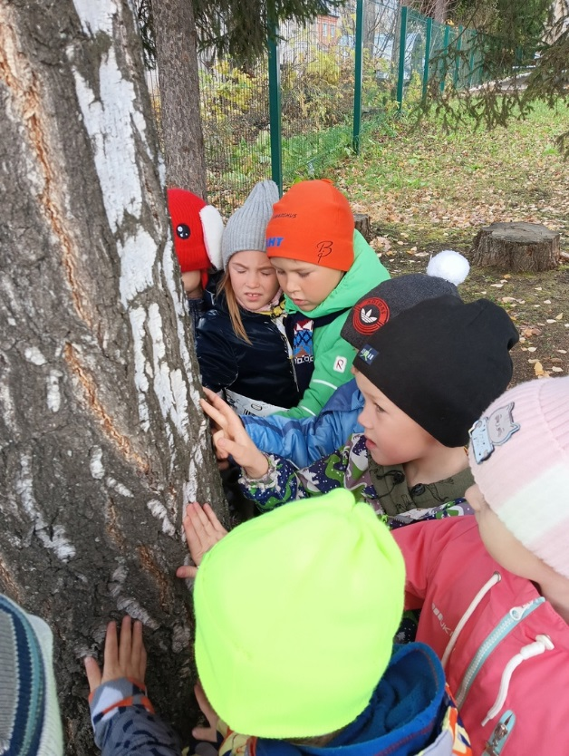
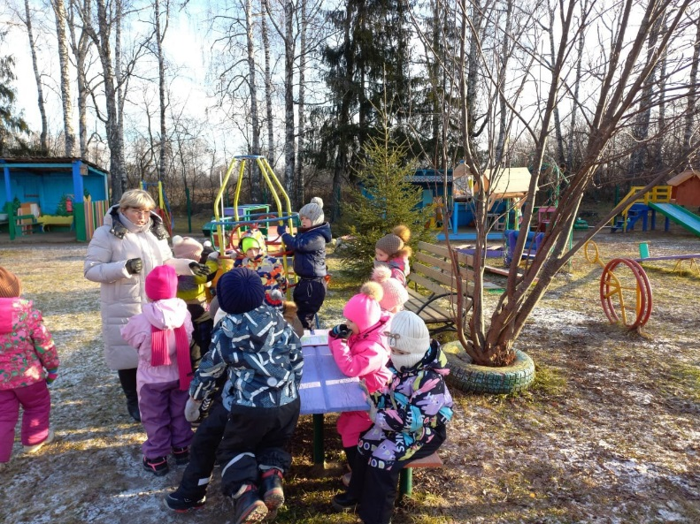
Рефлексия

Slide 11
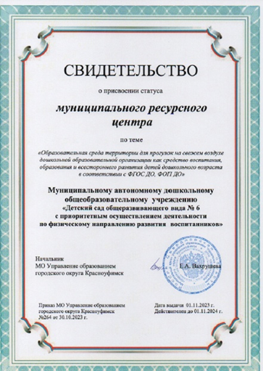
Муниципальный ресурсный центр
Программа работы на станции «Хвойный лес»

Slide 12
Спасибо за внимание

